Slide 1
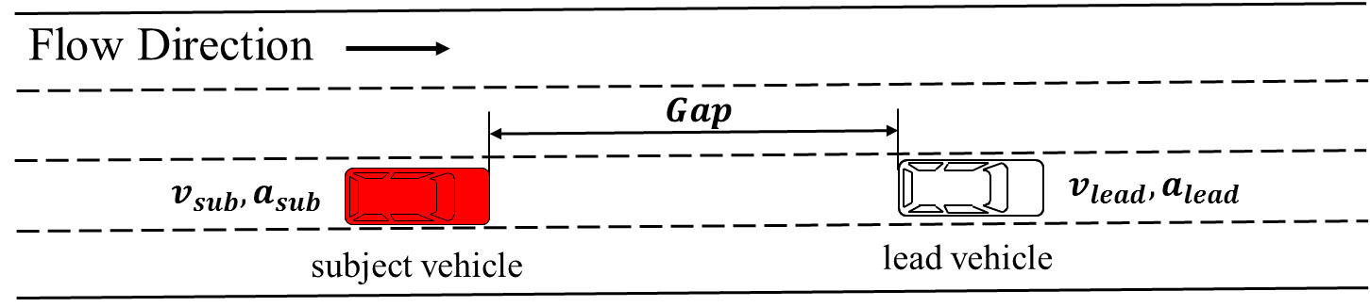
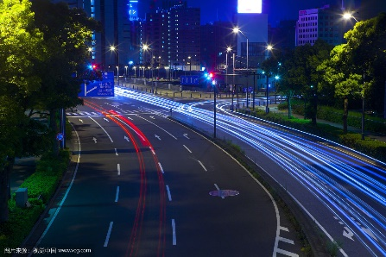
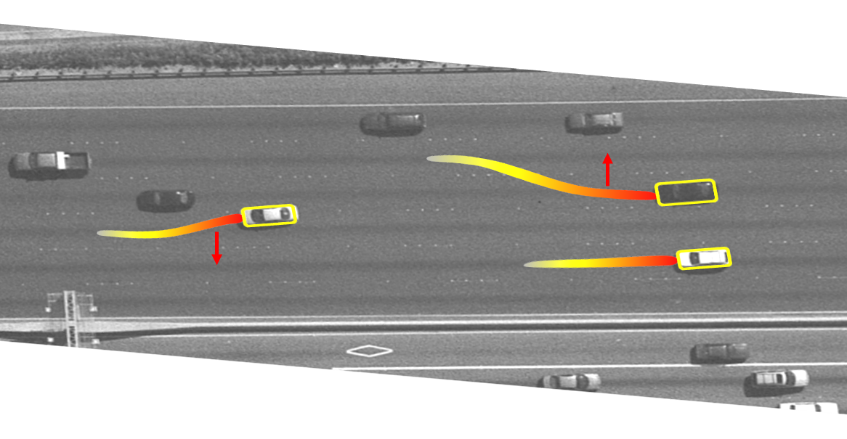
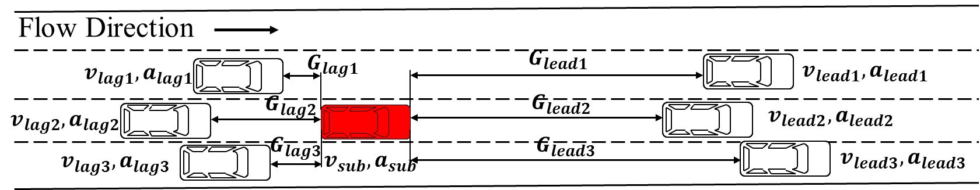
1. 背景概述
1. 轨迹预测研究难点
01
02
03
影响因素
历史影响
输出不同
跟驰模型只考虑本车道前车及本车
换道模型还需考虑相邻车道的前后车
跟驰和换道模型均需考虑历史状态的影响，导致输入维数增加，传统的规则模型很难处理
跟驰模型的输出为纵向加速度，为连续值
换道模型的输出为换道与否，为离散值
Notes:
所谓CAV环境

Slide 2
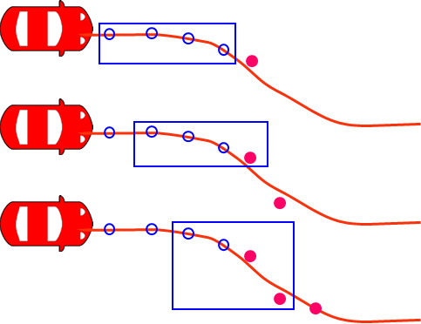
2. 整合跟驰与换道行为的二维驾驶模型——HRC LSTM
2. 基础 LSTM 模型存在问题
问题3
仅在下一个时间步预测准确，循环预测由于累积误差而不准确
问题2
问题1
DL通病：缺乏可转移性
DL通病：超参数难以确定，如历史步长、隐藏层数、单元数、训练回合
Notes:
所谓CAV环境

Slide 3
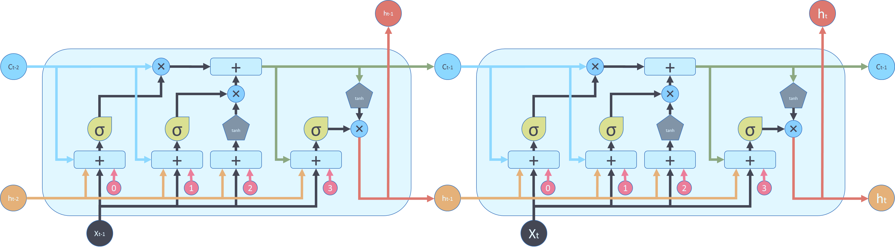






2. 整合跟驰与换道行为的二维驾驶模型——HRC LSTM
3. HRC LSTM 总体框架
模型框架
训练一个初始LSTM网络
只给定第一段时间序列的真实输入，循环预测剩余时间步本车的位置
对预测结果进行纵向约束，并作为输入再次训练LSTM网络
Flow Direction
Flow Direction
. . .
Flow Direction
$$Y_{t}$$
$$Y_{t+Δt}$$
$$Y_{t+NΔt}$$
predict
constrains
LSTM
retrain
input
Flow Direction
Flow Direction
. . .
Flow Direction
$$x_{t−LΔt}$$
$$x_{t−(L−1)Δt}$$
$$x_{t−Δt}$$
Notes:
所谓CAV环境

Slide 4
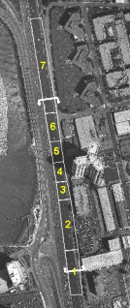
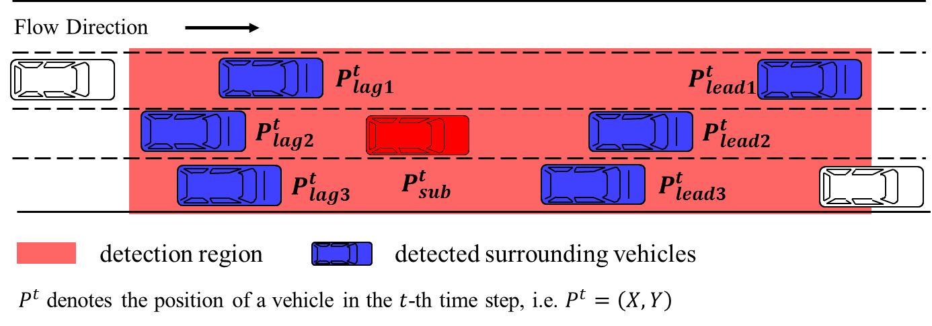
3. 结果评价
4. 数据准备
采集时间为4:00 p.m. ~ 4:15 p.m.，路段全长1650ft，共6车道，最左为HOV车道，最右为上匝道，筛选中间3车道，连续1000个frame以上的小汽车数据，每一frame为0.1s
提取本车的位置和同一时刻本车道、相邻车道前后100m内的周边车辆位置（均为相对坐标系），若100m内无数据则认为处于相应的边界处
最终提取80W条数据，共1230 辆车，其中包括200多次换道

Slide 5
3. 结果评价
5. 参数设置
Dropout(0.2)
LSTM(100）
Dense(output dim=2)
Dropout(0.2)
LSTM（input dim=14）
Parameter | Description | Value
Batch size | Number of training cases over each Adam update | 32
Historical length | Number of past frames(0.1s) | 80
Training epochs | Number of training update | 15
Retraining epochs | Number of retraining update | 5
Loss function | The function to calculate loss | MSE
Activation function | The function to activate output | Sigmoid
Optimizer | The function to minimize loss | Adam

Slide 6
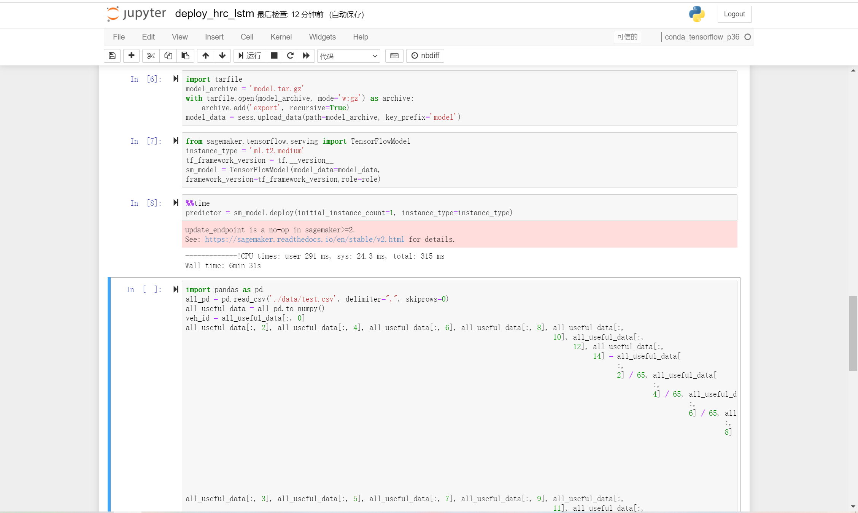
6. Amazon云服务应用
运行链接：https://hrc-lstm-aaff.notebook.cn-north-1.sagemaker.com.cn/notebooks/deploy_hrc_lstm.ipynb#

Slide 7
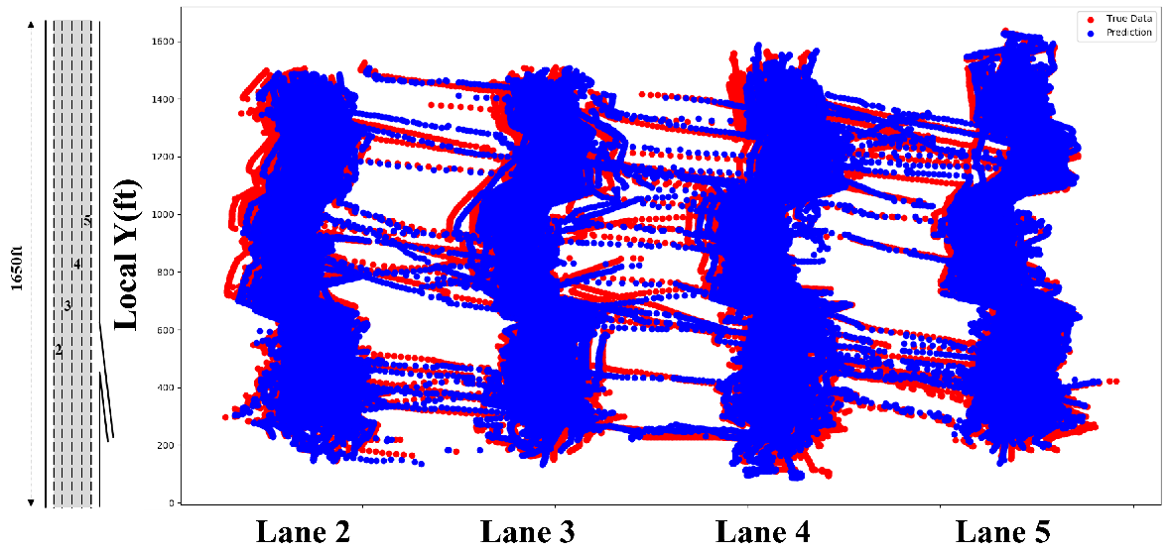
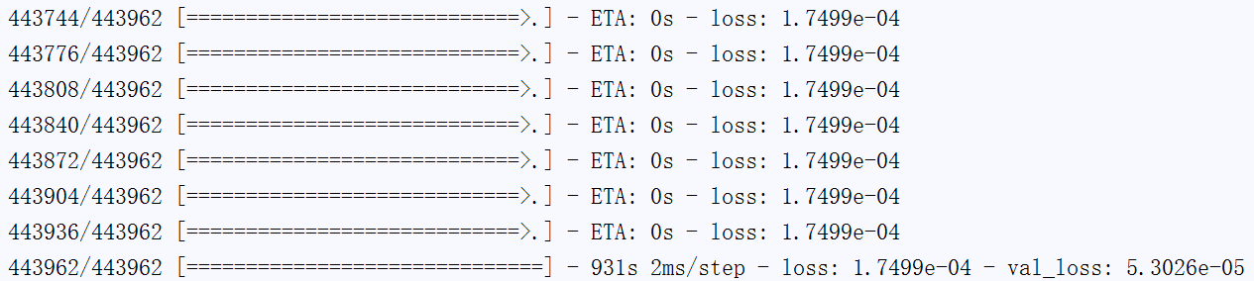
3. 结果评价
7. 结果分析
换道预测成功率为100%，280辆车的测试集中共48辆车发生换道，全部预测成功
拟合度高

